Slide 1
Oční patologie víčka a spojivka
Synek S.
KOO

Slide 2
Onemocnění víček
Vývojové vady
  Kolobom víček
  Srůsty víček- symblefaron
  Epikantus- mongolská řasa

Slide 3
Poruchy polohy víčka
  Ektropium
    Senilní
    Jizevnaté
    Paralytické
  Entropium
    Spastické
    Jizevnaté

Slide 4
Pokles víčka- ptosis
Senilní
myogenní
Paralytická
Spastická
Mechanická –například nádorem, zánětem
Vrozená- jaw winking
Myastenia gravis

Slide 5
Blefarochalazis
Ztráta elasticity kůže, řasa je převislá, může omezovat vidění při omezení zorného pole

Slide 6
Onemocnění musculi orbicularis oculi- zavírač víčka
Normální 1x za 5 vteřin
Snížené mrkání- Parkinsonova choroba, onemocnění štítné žlázy- vyvolá keratokonjunktivitis sicca
Blefaroklonus- nadměrné reflexní mrkání, například zánětem okrajů víček nebo spojivky
Tremor svalu- únava, otrava
Blefarospamus- tonická kontrakce- po obrnách, při dráždění v oblasti předního segmentu oka

Slide 7
Lagophtalmus
Nedovírání víček- obrna lícního nervu
Zkrácením víčka
Vysunutím oka například při nádoru
Komplikace keratitis e lagophtalmo

Slide 8
Záněty víček
Blefaritida
  Squamózní- etiologie podobná seboreické dermatitidě
  Ulcerózní záněty mazových a potních žlázek

Slide 9
Poruchy růstu a polohy řas
Trichiasis- řasy se otáčejí proti oku- nebezpečí oděrky rohovky a spojivky
Madaróza- řasy scházejí
Distichiasis- řasy rostou ve dvou řadách

Slide 10
Záněty mazových a potních žlázek
Meibomovy žlázy: chalazion
Mollovy žlázky: hordeolum

Slide 11
Onemocnění kůže víček
Infekční dermatitidy
Herpes simplex
Pásový opar
Flegmóna a absces víček

Slide 12
Alergické záněty víček, spojivky a okolí oka
Kontaktní alergie
  Kapky
  Náplast
  Kosmetika
  masti

Slide 13
Úrazy víčka
Odtržení- chirurgická korekce, nutno zachovat polohu víčka i řas
Poranění slzných kanálků- rekonstrukce, zajištění odvodu slz
Při pohmoždění krvácení do víček, spojivky, nebezpečí poranění oka!

Slide 14
Nádory víček
Benigní
  Veruka
  Papiloma
  Cornu cutaneum
  Hemangiom
  Xanthelasmata
  nevus
Maligní
  Bazocelulární karcinom
  Spinocelulární karcinom
  melanom

Slide 15
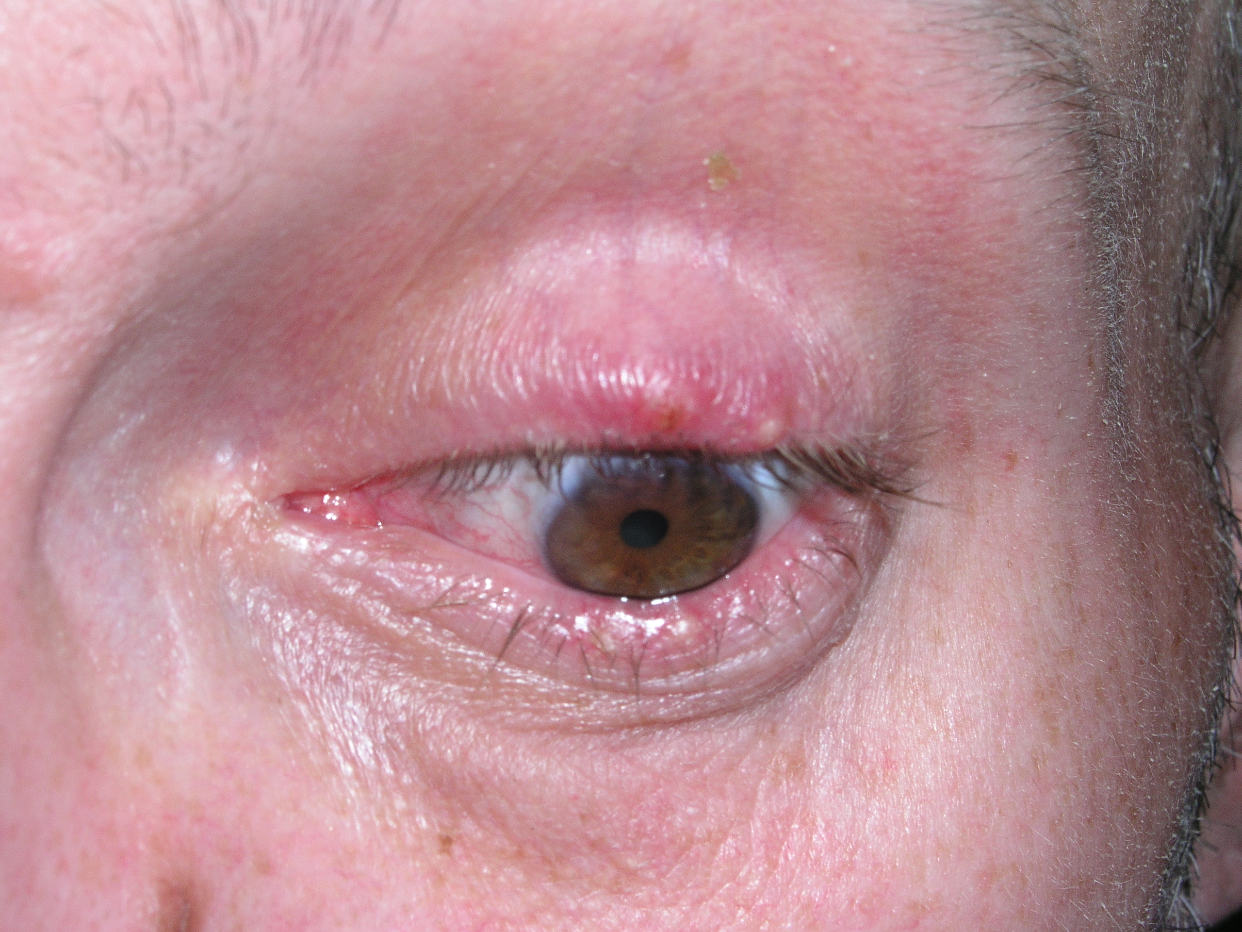
Chalazeon

Slide 16
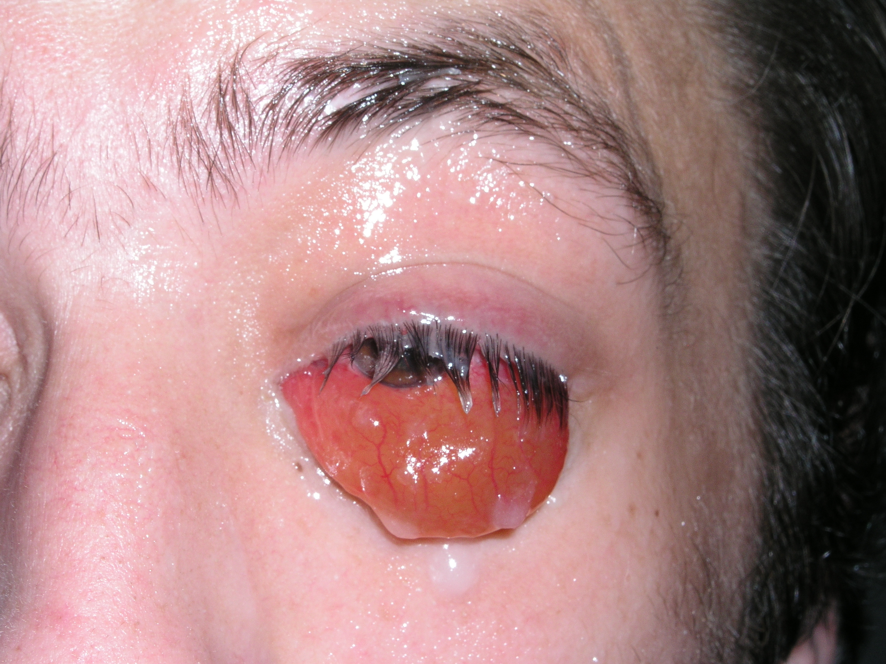
Chemóza spojivky

Slide 17
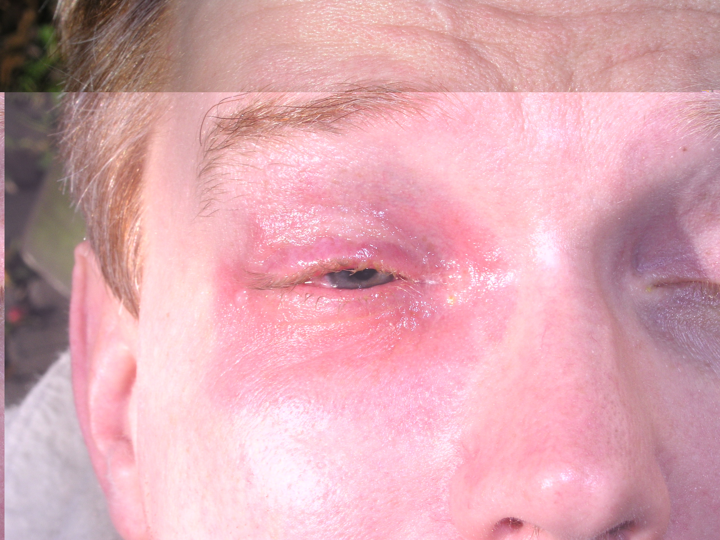
Kontaktní alergie

Slide 18
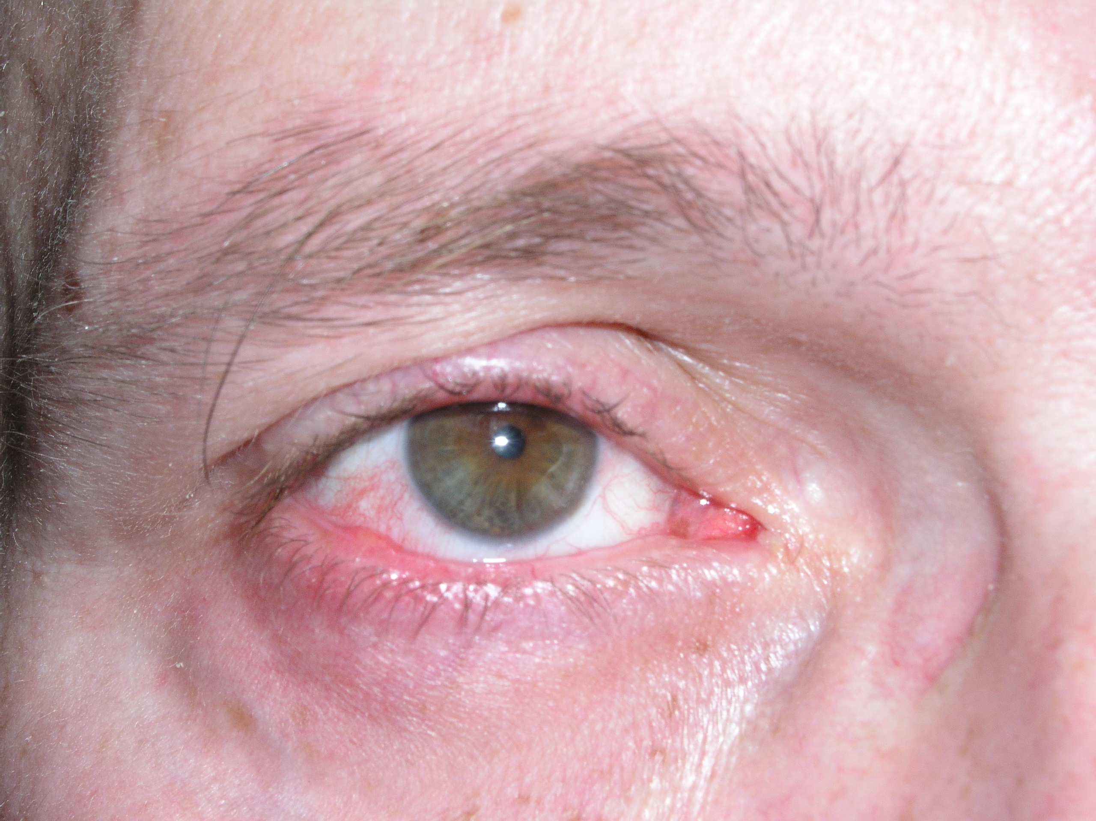
Chalazeon

Slide 19
Odtržení dolního víčka

Slide 20
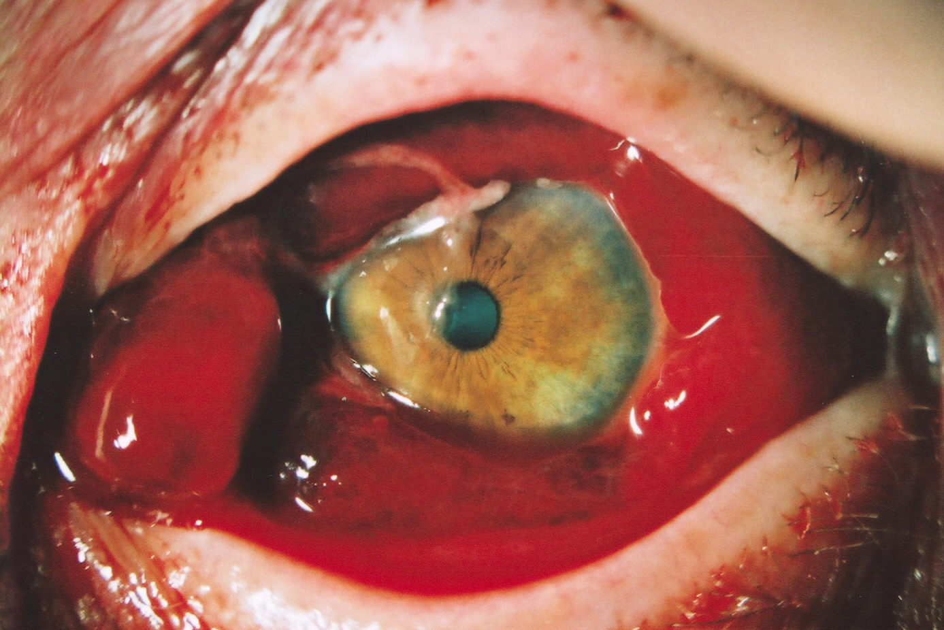
Podspojivkové krvácení

Slide 21
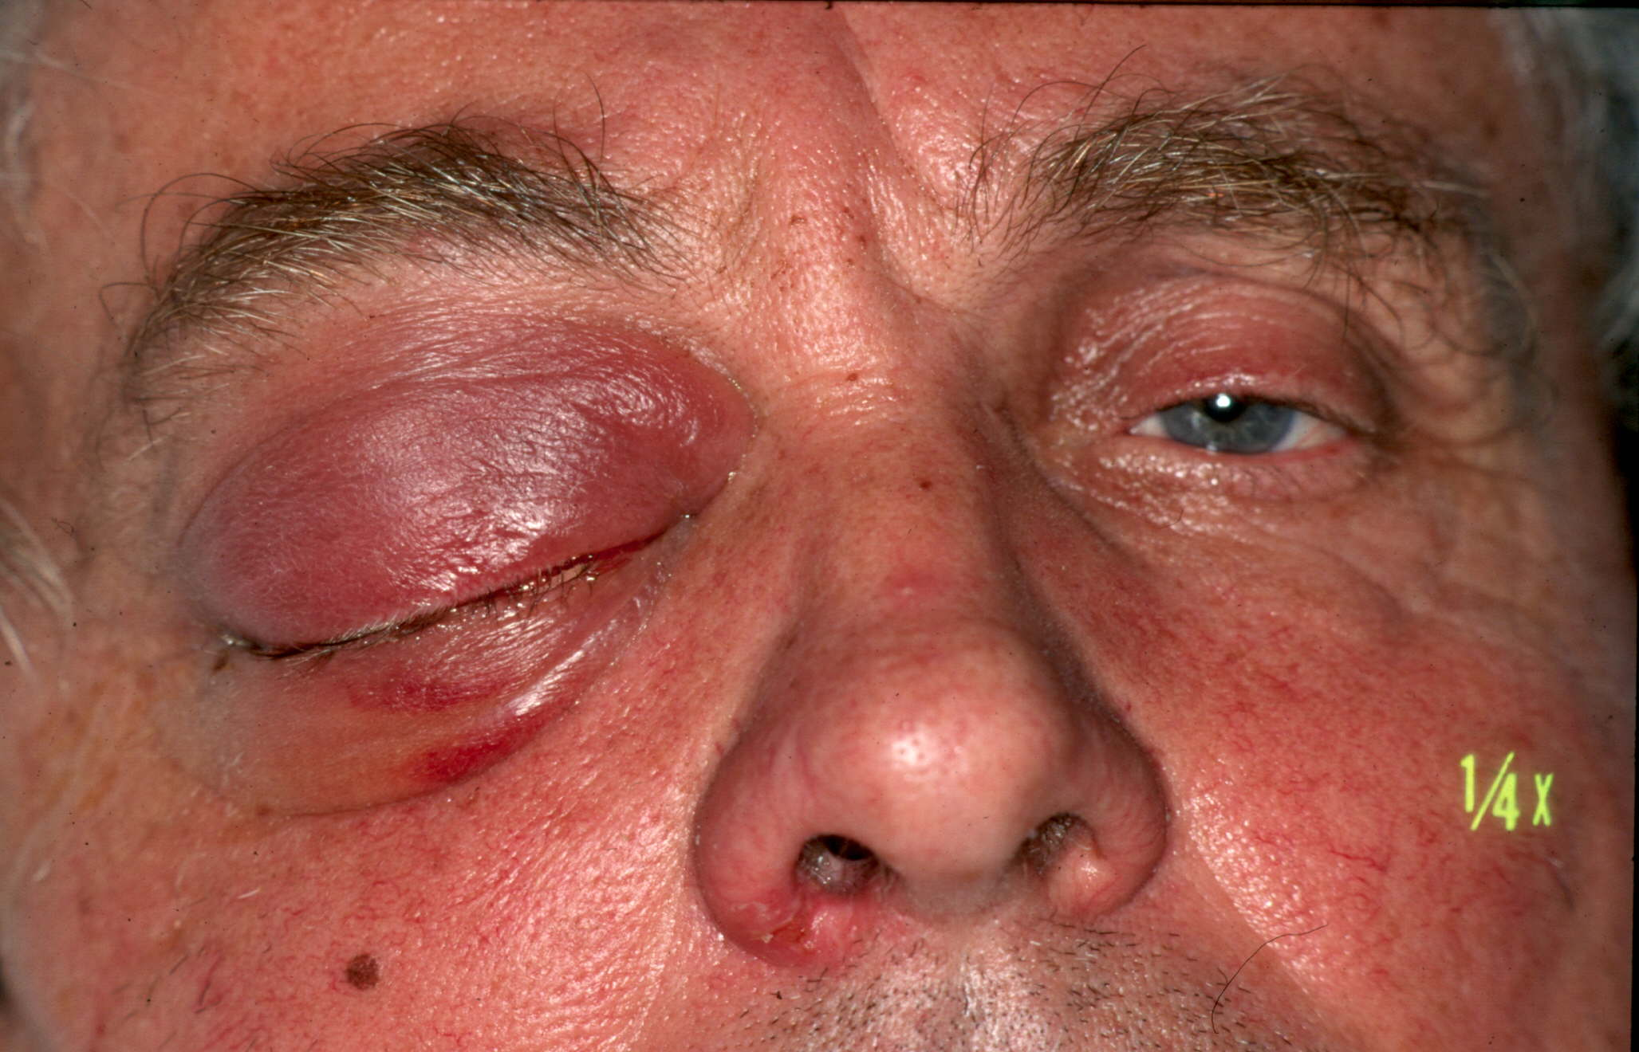
Poúrazový otok víčka

Slide 22
Sutura dolního víčka

Slide 23
Technika korekce poraněného víčka

Slide 24
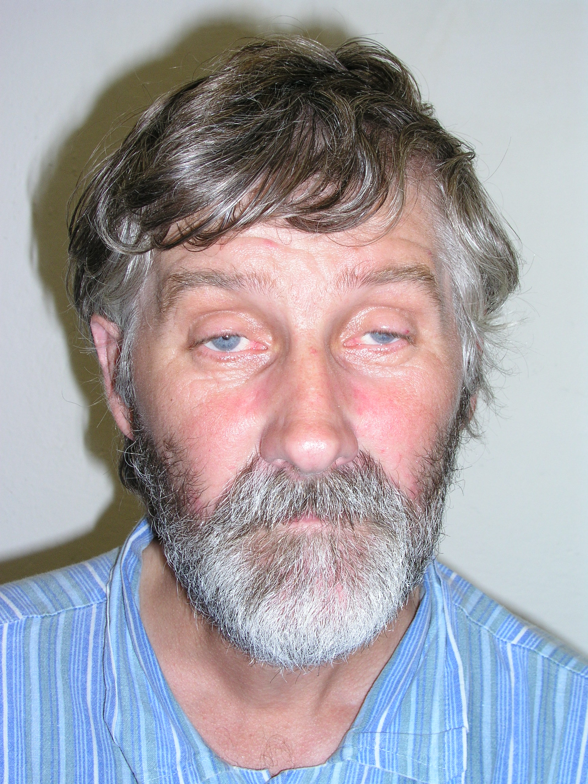
Ptóza

Slide 25
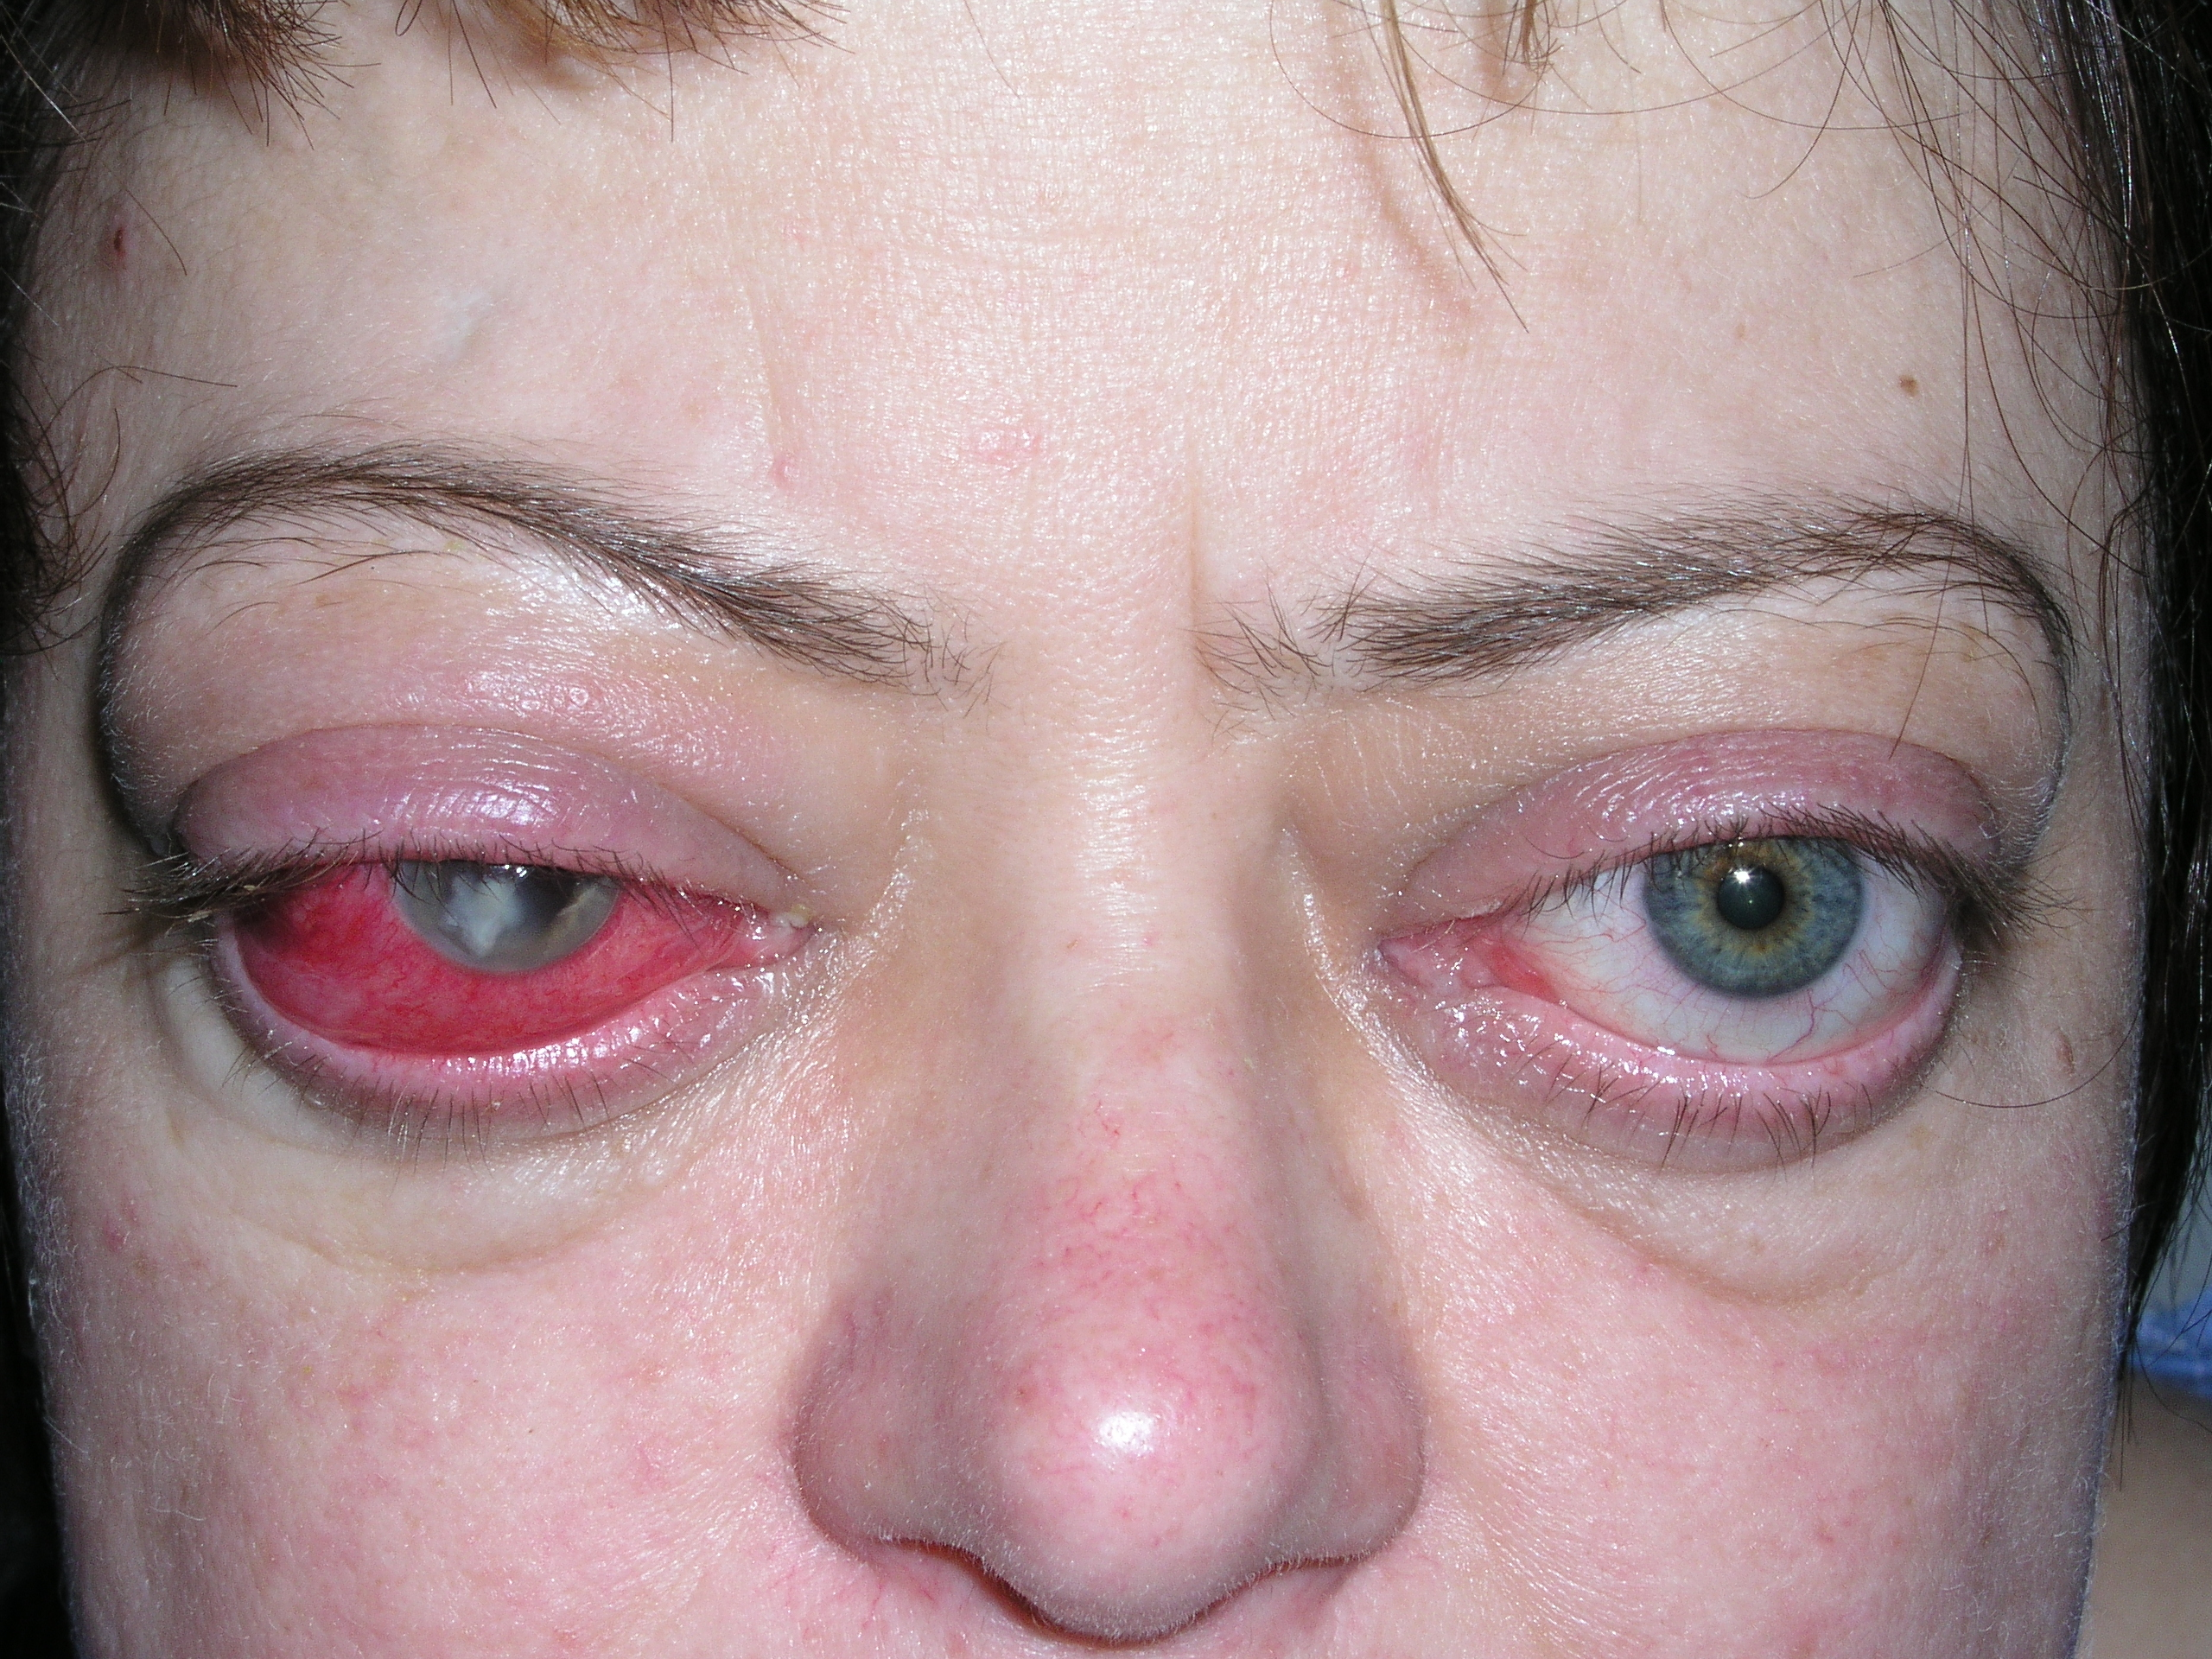
Lagophtalmus

Slide 26
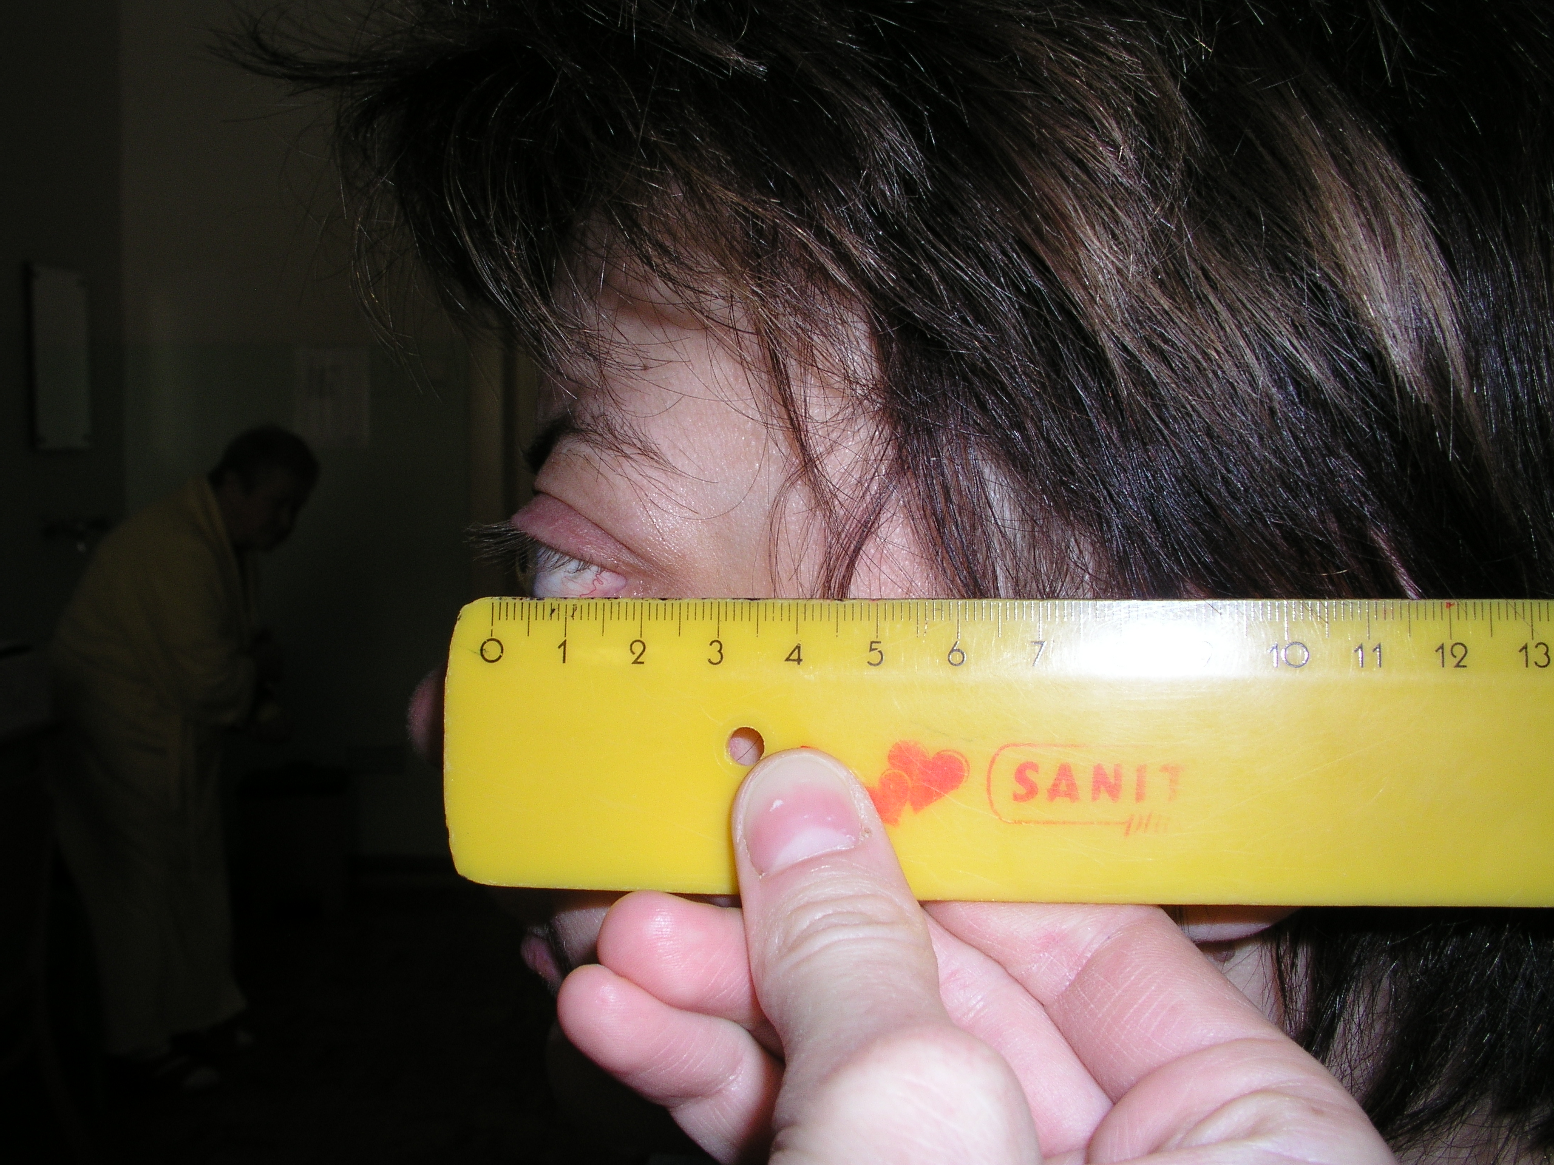
Měření protruse

Slide 27
Tarsorhafie

Slide 28
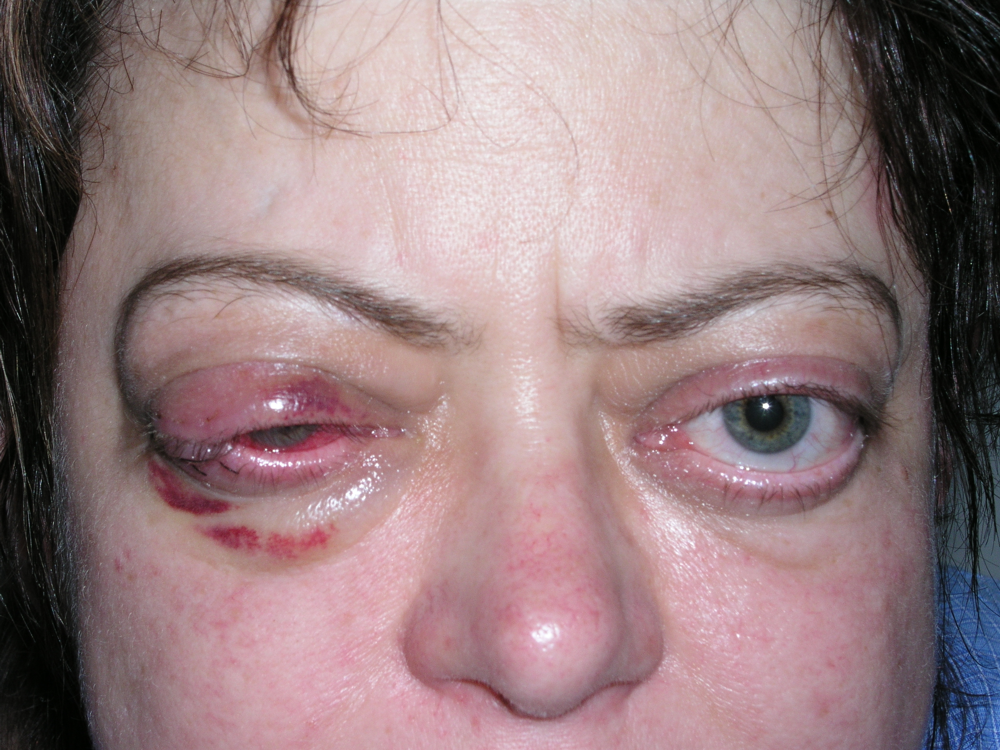
Tarsorhafie

Slide 29
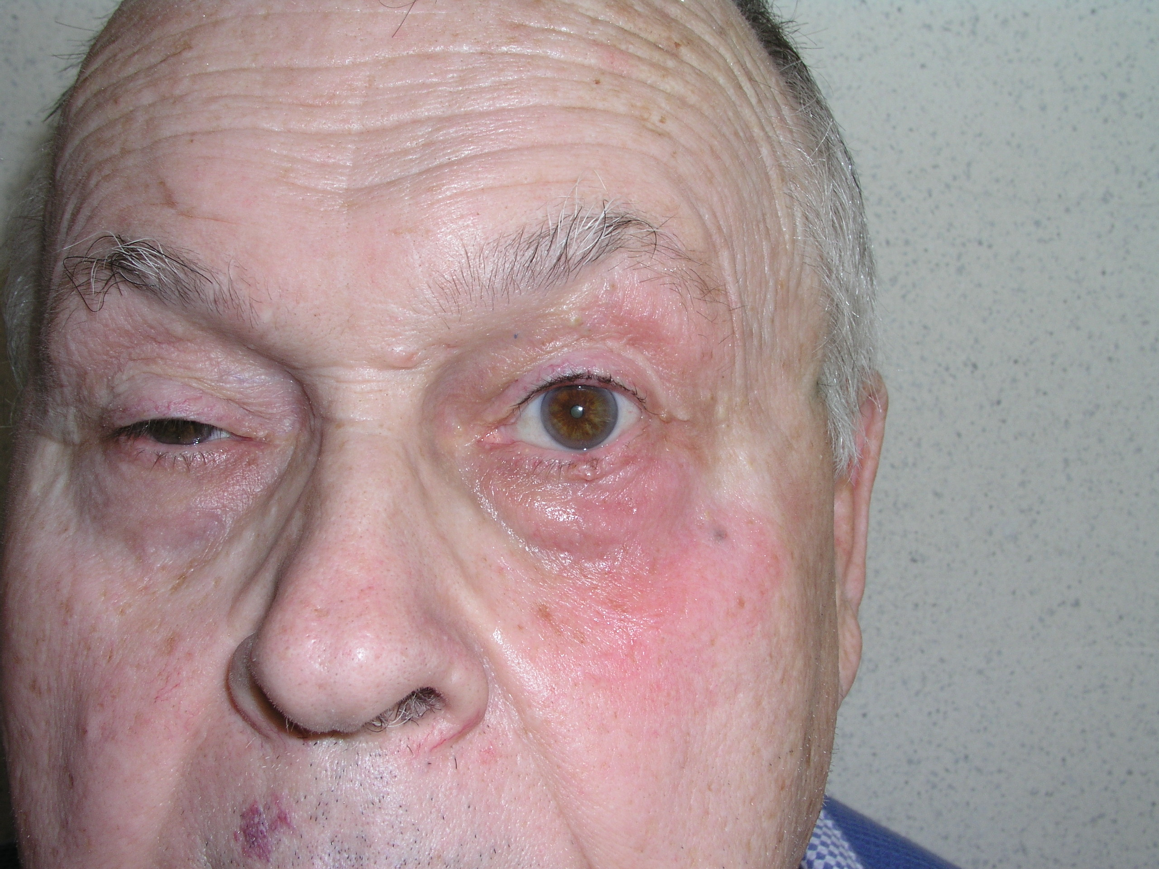
Myastenia gravis

Slide 30
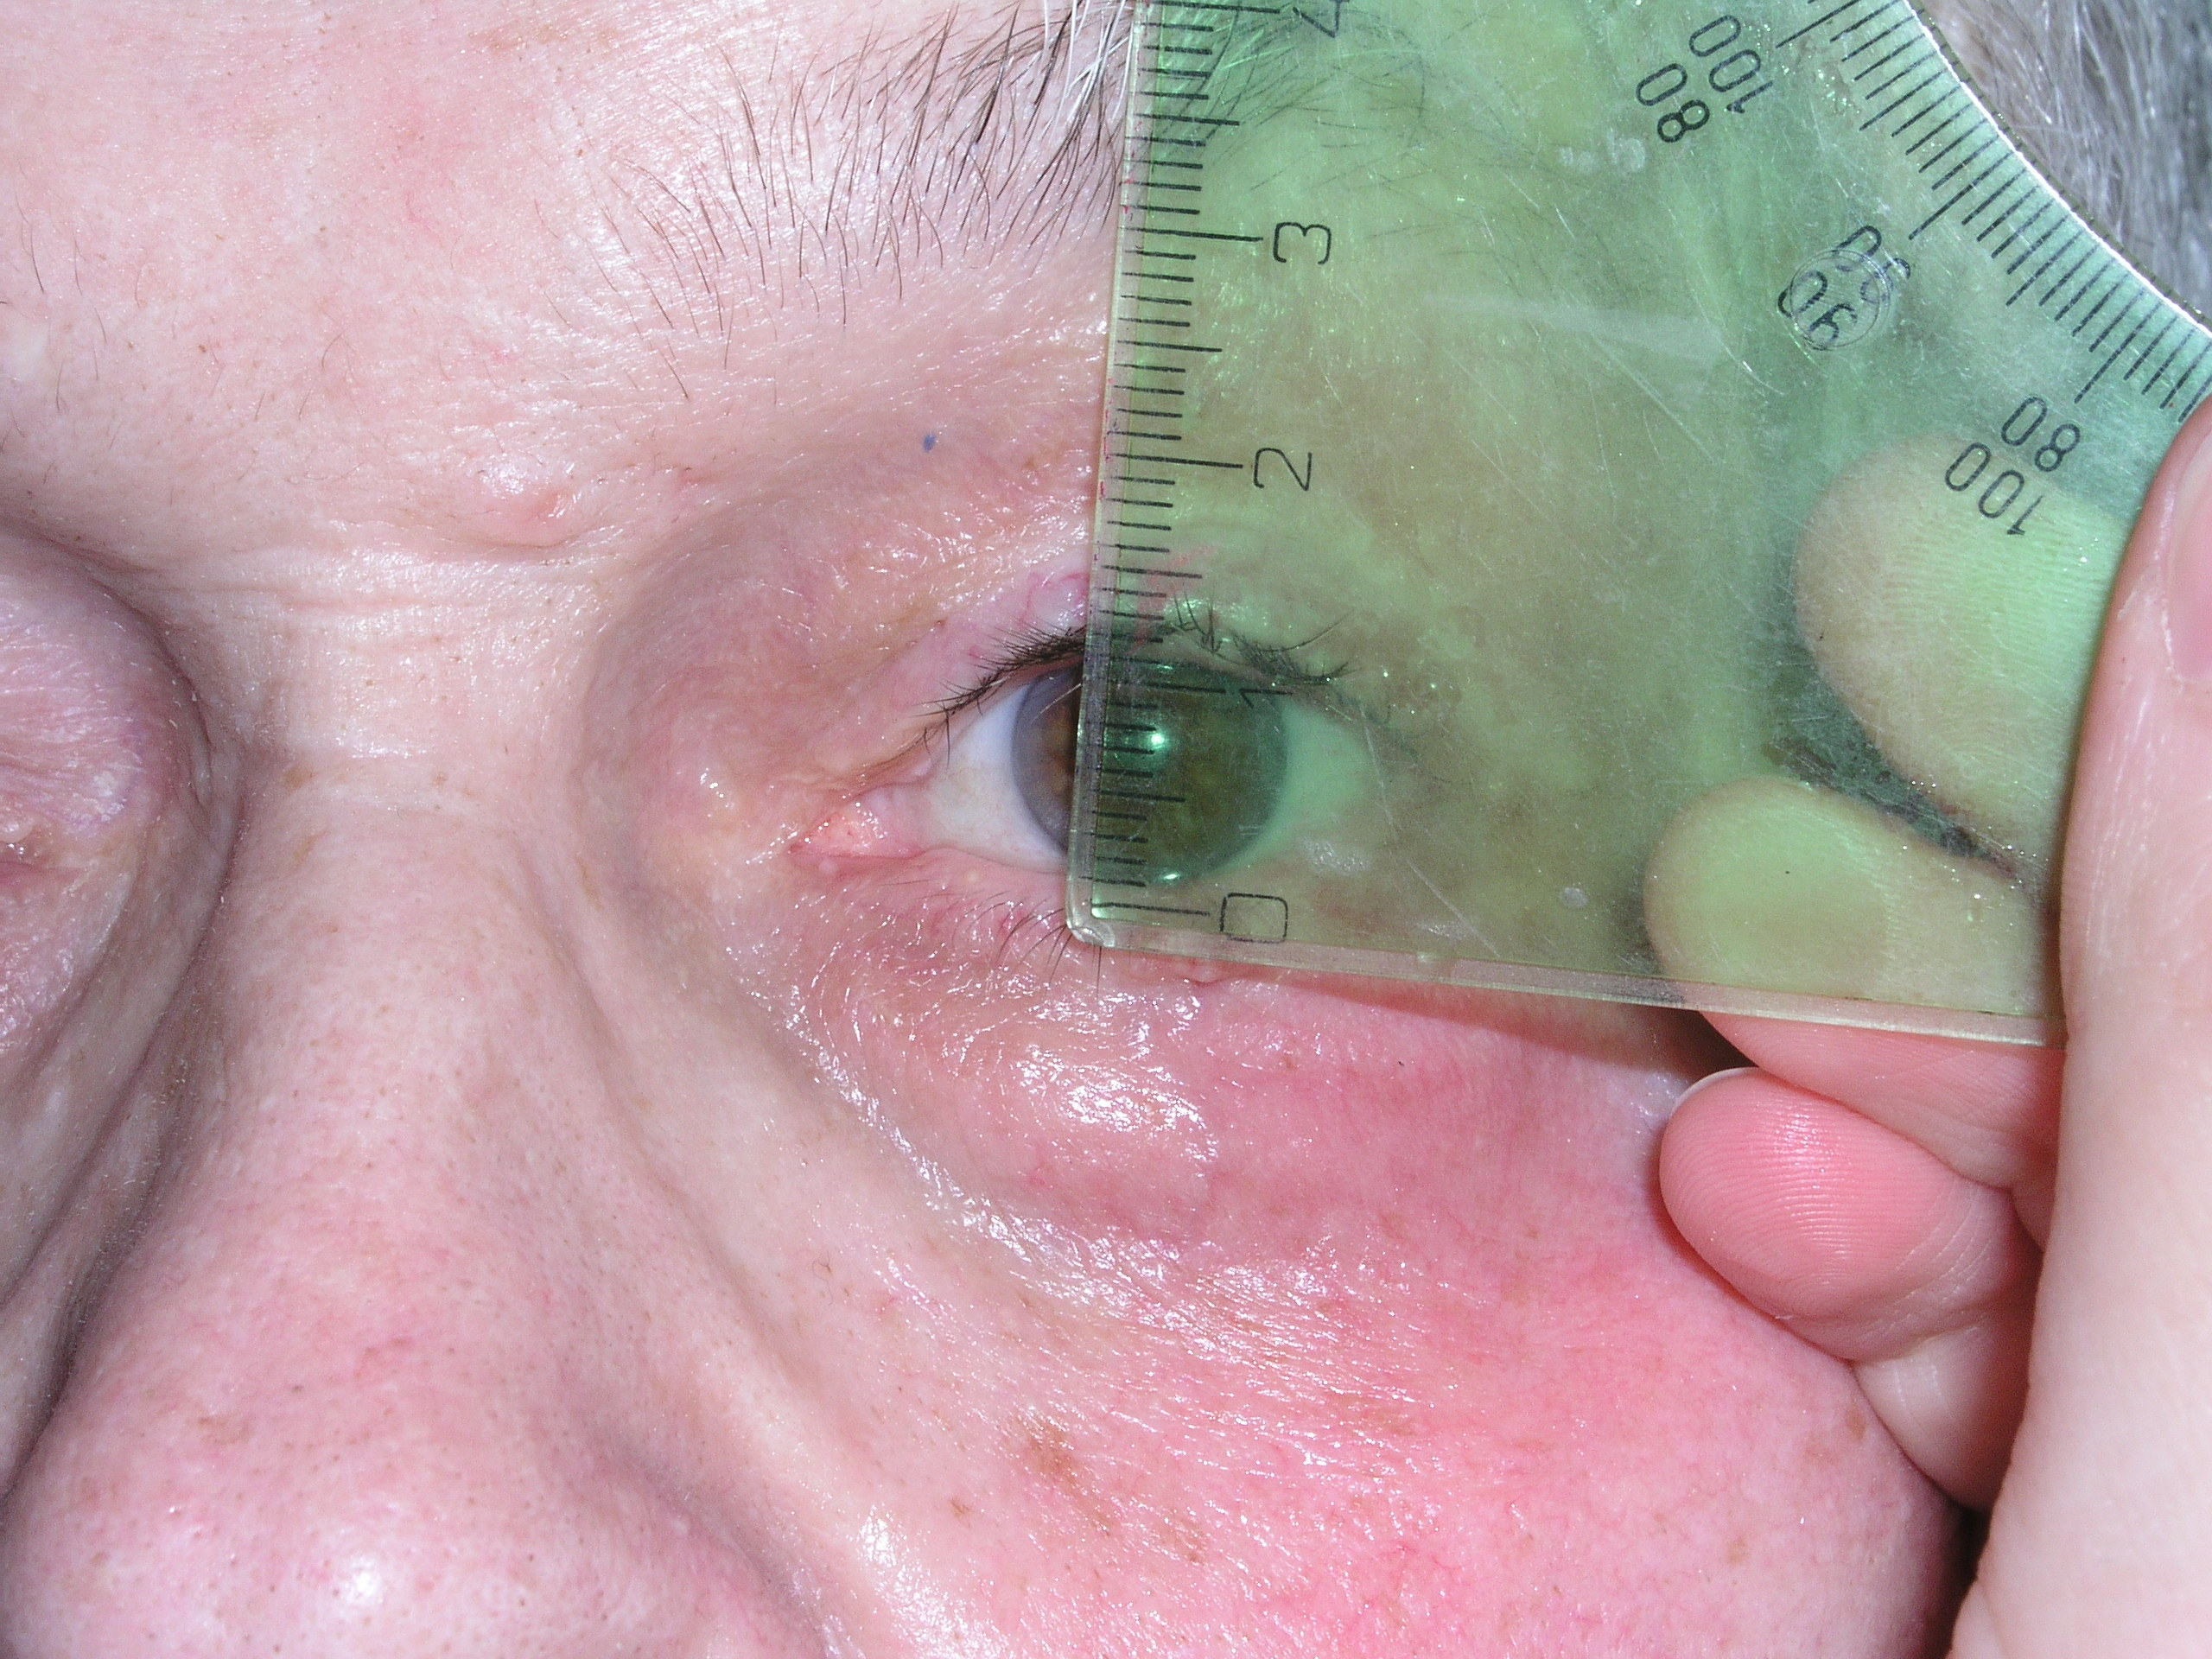
Po aplikaci syntostigminu

